Slide 1
Qualitätssicherung von Software
Prof. Dr. Holger Schlingloff
Humboldt-Universität zu Berlin
und
Fraunhofer FIRST

Slide 2
Kapitel 2. Testverfahren
    2.1 Testen im SW-Lebenszyklus
    2.2 funktionsorientierter Test
      Modul- oder Komponententest
      Integrations- und Systemtests
    2.3 strukturelle Tests, Überdeckungsmaße
    2.4 Test spezieller Systemklassen
      Test objektorientierter Software
      Test graphischer Oberflächen
      Test eingebetteter Realzeitsysteme
    2.5 automatische Testfallgenerierung
    2.6 Testmanagement und –administration
Notes:
http://qse.ifs.tuwien.ac.at/courses/skriptum/script.htm

Slide 3
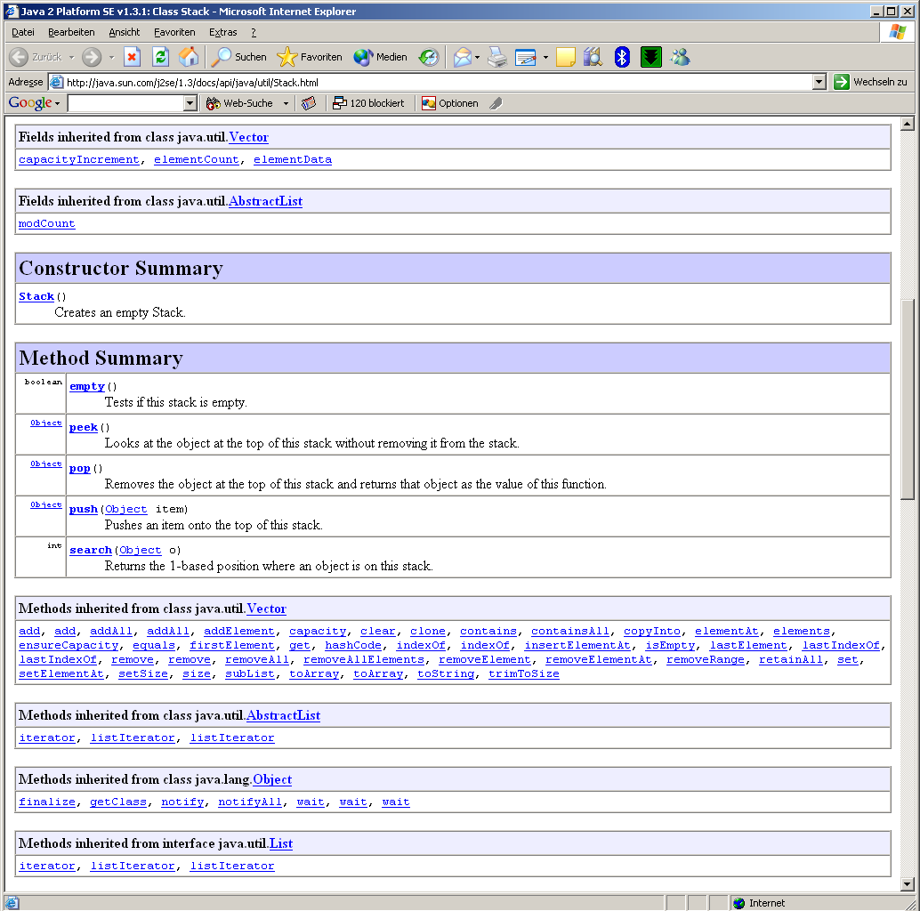
Übung
Entwerfen Sie einen Testplan für die Java-Standard-klasse Stack!

Slide 4
Testorakel und Zusicherungen
Problematik der Beurteilung eines Testergebnisses
  Kapselung verhindert direkten Zugriff auf Objektattribute
  Aufhebung der Kapselung (friendly test class) verlagert das Korrektheitsproblem auf die Testumgebung
  Kompromiss: nur lesende Zugriffe im Tester
Zusicherungen
  Boole‘sche Ausdrücke, die Aussagen über den Objektzustand formulieren
  Geben Vor- und Nachbedingung für jede Methode wieder
  Zur Übersetzungszeit zu- oder abschaltbar
  Eingriff in zeitliches Ablaufverhalten!

Slide 5
OO-Erweiterungen
Parametrisierte Klassen
  Verarbeitung sollte möglichst unabhängig vom Typ der verarbeiteten Objekte sein
  Review um Abhängigkeiten aufzuzeigen
  Wahl einer möglichst einfachen Parameterinstanz
  (z.B. Stack(Int) für Stack(x) )
Abstrakte Klassen
  Test aller jeweiligen Instanzen
  abstrakte Klasse für den Test nur „syntaktischer Zucker“
Vererbung
  Mehrfachvererbung ist zu vermeiden!
  saubere Klassen- Unterklassenhierarchie für Testbarkeit

Slide 6
Vererbung und Unterklassen
Für den Test einer Unterklasse
  für alle neuen Methoden
    neue Testfälle aufstellen und ausführen
  für alle redefinierten Methoden
    neue Testfälle aufstellen und ausführen;
    selbst semantisch ähnliche Programmteile müssen neuen, unterschiedlichen Tests unterzogen werden (Neuimplementierung)
  für alle geerbten Methoden
    alle Testfälle der Oberklasse erneut durchführen (Kontext der Unterklasse ist anders, erneuter Test notwendig)
normalerweise wesentlich mehr ererbte als eigene Methoden! (→ Testautomatisierung erforderlich)

Slide 7
objektorientierte Analyse
Beschreibung des Systems durch Klassen- und Interaktionsdiagramme
Ableitung von Testfällen aus den Entwurfsdokumenten (nicht aus dem Code!)
Abstrakte Datentypen (später)

Slide 8
OO-Integration
Integrationsstrategien für OO-Systeme
Klassen-Integration
  Klassen, die zu einer Komponente gehören
Komponenten-Integration
  Komponente: Menge von gegenseitig abhängigen Klassen, die zu einer binären, ausführbaren Code-Einheit zusammengefaßt sind. DLL´s, Lib., ...
  alle Komponenten einer Anwendungsschicht
Schichten-Integration
  Präsentations- / Verarbeitungs- / Zugriffs-Schicht oder Client- / Server-Schicht

Slide 9
OO-Integrationstest
Im Gegensatz zu modularer Software, wo größtenteils Baumstrukturen der Benutzungsbeziehungen auftreten, sind in objekt-orientierten Programmen oft Graphen mit starken Zusammenhangskomponenten (Cluster) und zyklischen Abhängigkeiten zu beobachten.
Objektorientierte Systeme sind eher ereignisgesteuerte Systeme. Integrationsansatz muss dies berücksichtigen.
5 Stufen
  Methodentest (method test)
  Nachrichtensequenzen (message sequences)
  Ereignissequenzen (event sequences)
  Ablauftest (thread testing)
  Anwendungstest (thread interaction testing)

Slide 10
OO-Systemtest
Der Systemtest betrachtet das System als schwarzen Kasten. Es ist prinzipiell unerheblich, ob das System intern objektorientiert oder konventionell aufgebaut ist
Auswahl der Testfälle auf Basis der Entwurfsdokumente (z.B. use cases).
frühzeitige Überprüfung der Modelle unter Einbeziehung des Auftraggebers

Slide 11
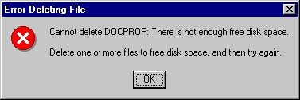
Pause!

Slide 12
Lotos
algebraische Spezifikationssprache (Language of Temporal Ordering Specification)
standardisiert (ISO 8807, 1989)
viel Theorie, einige praktische Beispiele
unterstützt objektorientierten Entwurf
Erweiterungen / Varianten (z.B. CSP-CASL)
Testtheorie (Forschung!)
Literatur: Kenneth J. Turner, The Formal Specification Language LOTOS: A Course for Users. http://www2.cs.uregina.ca/~sadaouis/CS872/lotos-users.pdf
Marie-Claude Gaudel und Perry R. James.
Testing Algebraic Data Types and Processes: A Unifying Theory.
Formal Aspects of Computing, 10(5-6), (1999) Seite 436-451 (lesen!!!)

Slide 13
Bestandteile:
Abstrakter Datentyp
  Datentypbezeichnung(en)
  Funktionen / Operationen mit Typ
  definierende Gleichungen
Prozessalgebraische Verhaltensbeschreibung
  rekursive Prozessdefinition
  Parallelität und Synchronisation / Kommunikation

Slide 14
Beispiel: ADT Stack
type Stack is Boolean
formalsorts Element
sorts Stack
opns
empty : Stack - > Bool
emptyStack : - > Stack
push : Element, Stack - > Stack
peek : Stack - > Element
pop : Stack - > Stack
eqns
forall e: Element, s: Stack
ofsort Bool
empty(emptyStack) = true;
empty(push(e,s)) = false;
ofsort Element
peek(push(e,s)) = e;
ofsort Stack
pop(push(e,s)) = s;
endtype (* Stack *)
Frage: Erweiterung um search?

Slide 15
Instantiierung
Stack entspricht abstrakter Klasse
Konkrete Klasse:
type NatStack is
GenericStack actualizedby NaturalNumber
using sortnames
Nat for Element
NatStack for Stack
endtype (* NatStack *)

Slide 16
Semantik von Termen
Termalgebra: alle wohltypisierten Ausdrücke
freie Algebra, („Herbrand-Universum“): keine Gleichungen, jeder Term ist ein eigener Wert
Gleichungen implizieren Äquivalenzpartitionierung
mehrere Möglichkeiten der Semantik
  initiale Semantik: kleinste Äquivalenzpartitionierung der freien Algebra
  (alles was nicht beweisbar gleich ist, ist ungleich)
  lose Semantik: irgendeine Partitionierung

Slide 17
weitere Möglichkeiten
bedingte Gleichungen
Parametrisierte Typen (abstrakte Klassen)
Überladen von Funktionen (Polymorphie)
  z.B. Gleichheit
  ofsort zur Kennzeichnung des Typs
Renaming und Subtypisierung
  type B is A renamedby sortnames ... for ...

